Slide 1


Hier bitte Vornamen Nachnamen und Position eintragen
»Hier bitte die Biogasbotschaft eintragen....
Danke für Euren Einsatz!«

Slide 2
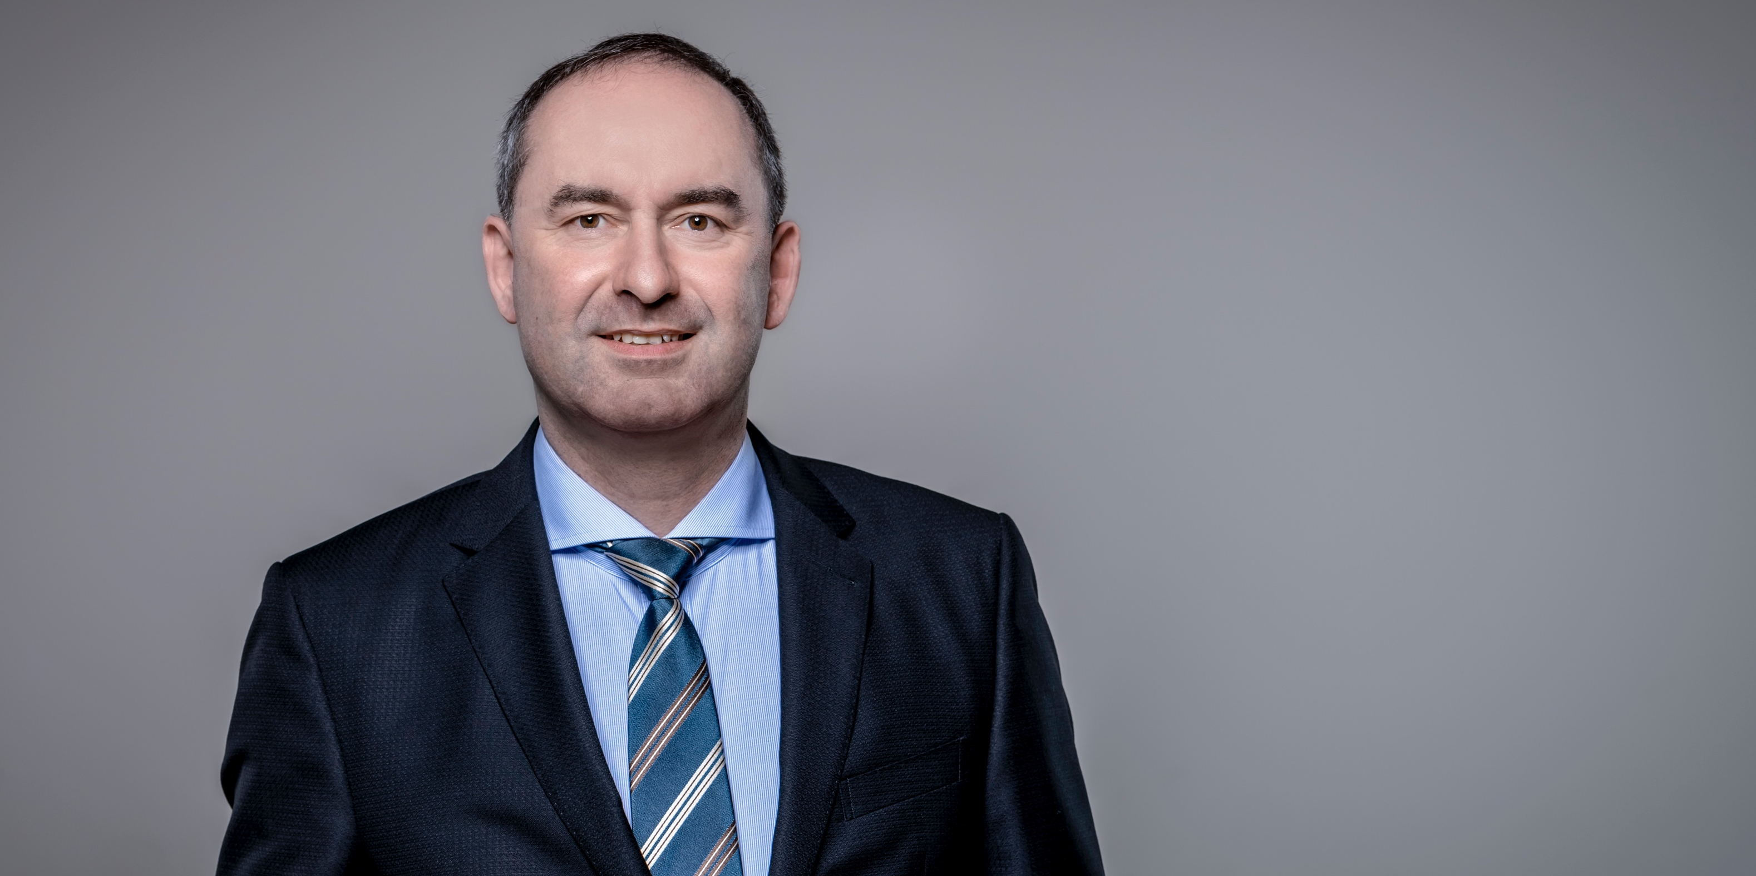
Hubert Aiwanger
Staatsminister
und stellvertretender Ministerpräsident
»Die Nutzung von Biogas ist CO₂-neutrale Energieerzeugung durch nachwachsende Rohstoffe. Biogas muss deshalb dauerhaft eine starke Rolle spielen. Mit der richtigen Strategie beim Einsatz verschiedener Energiepflanzen sind Mensch, Natur und Artenvielfalt die Gewinner. Packen wir’s an, bleiben wir dran!
Danke den ›Biogasern‹ für Euren Einsatz!«

